Slide 1
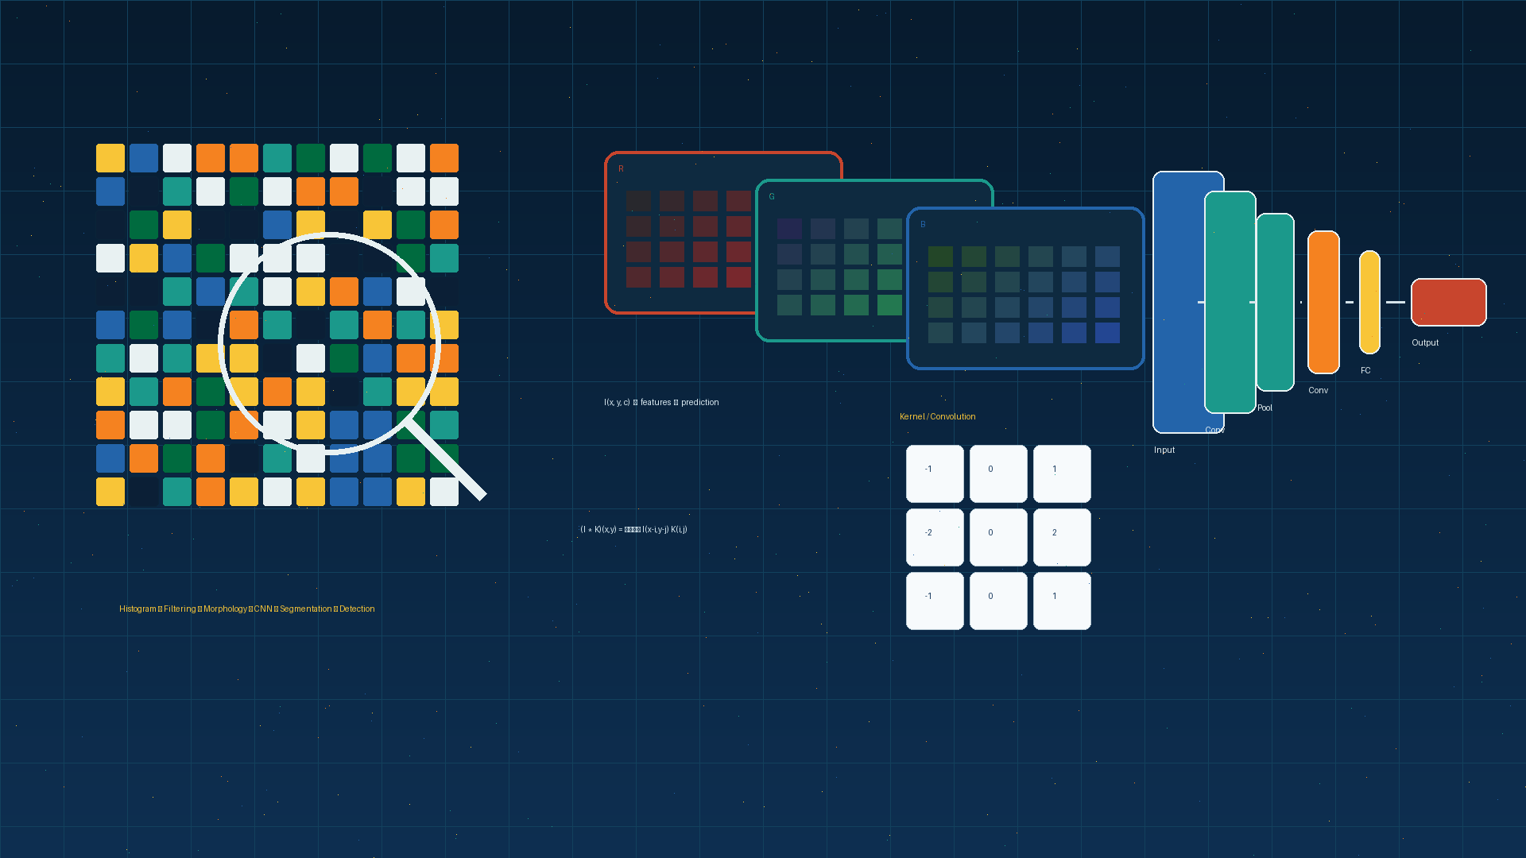

S2 Statistika Terapan | FMIPA Universitas Padjadjaran
Teori Antrian
Deck pembelajaran profesional berbasis materi HTML mata kuliah
Penulis materi: Dr. Gumgum Darmawan, M.Si
Program: S2 Statistika Terapan FMIPA UNPAD
Sumber: materi HTML mata kuliah
Teori
Antrian
01

Slide 2
S2 Statistika Terapan | FMIPA Universitas Padjadjaran
Mengapa Teori Antrian Penting?
Peran mata kuliah dalam statistika terapan, komputasi, riset, dan pengambilan keputusan
Setelah mempelajari bagian ini, mahasiswa diharapkan mampu menjelaskan konsep utama pendahuluan dan konsep dasar teori antrian, menghubungkannya dengan kerangka…
Domain Aplikasi
Menjelaskan fondasi teori antrian dan pendahuluan dan teori secara…
Menerapkan variasi : m/m/∞, kapasitas pada data dan persoalan…
Merancang pengelolaan data dan alur analisis yang dapat direplikasi
Mengevaluasi model melalui asumsi, validasi, dan diagnostik yang…
Layanan
Rumah sakit
Transportasi
Telekomunikasi
Industri
Administrasi
Materi Teori Antrian | Sumber HTML
02

Slide 3
S2 Statistika Terapan | FMIPA Universitas Padjadjaran
Capaian Pembelajaran Mata Kuliah
Empat capaian inti: fondasi, metode, validasi, dan komunikasi ilmiah
Menjelaskan fondasi teori antrian dan pendahuluan dan teori secara kritis
Menerapkan variasi : m/m/∞, kapasitas pada data dan persoalan terapan
CPMK1
CPMK2
Merancang pengelolaan data dan alur analisis yang dapat direplikasi
Mengevaluasi, menginterpretasi, dan mengomunikasikan hasil analisis secara bertanggung jawab.
CPMK3
CPMK4
Kunci: mahasiswa bergerak dari memahami konsep menjadi menghasilkan keputusan berbasis data yang terukur dan dapat diuji.
Materi Teori Antrian | Sumber HTML
03

Slide 4
S2 Statistika Terapan | FMIPA Universitas Padjadjaran
Peta Sub-CPMK dan Pertemuan
Alur 16 pertemuan disusun spiral: fondasi → metode → evaluasi → integrasi
Sub-CPMK
Pertemuan
Kemampuan Akhir
Fokus Pembelajaran
SubCPMK1
1–4
Fondasi & struktur data
Pendahuluan dan, Komponen Sistem, Notasi Kendall, Hukum Little dan
SubCPMK2
5–8
Metode inti & desain
M/M/1: Satu, M/M/c dan Erlang C, Variasi Model, UTS: Proyek
SubCPMK3
9–12
Pemodelan & evaluasi
Simulasi Kejadian, Algoritma Simulasi, Implementasi, Evaluasi Hasil
SubCPMK4
13–16
Integrasi & proyek
Jaringan Antrian, Antrian Prioritas, Inovasi Model dan, UAS: Penulisan
Materi Teori Antrian | Sumber HTML
04

Slide 5
S2 Statistika Terapan | FMIPA Universitas Padjadjaran
Workflow Teori Antrian
Pipeline kerja: dari masalah dan data menuju model, validasi, dan keputusan
Masalah
& tujuan
Audit
& kurasi
Eksplorasi
pola
Model
kandidat
Validasi
hasil
Keputusan
ilmiah
Prinsip kelas: rumuskan masalah → pahami data → pilih metode → uji asumsi → validasi hasil → jelaskan dampak.
Model yang baik bukan hanya akurat, tetapi juga transparan, dapat direplikasi, dan masuk akal dalam konteks masalah.
Materi Teori Antrian | Sumber HTML
05

Slide 6
Pertemuan 1–8 | Fondasi, struktur data, metode inti, dan evaluasi tengah
Bagian I
Fondasi & Metode Inti

Slide 7
S2 Statistika Terapan | FMIPA Universitas Padjadjaran
Fondasi dan Struktur Data
Pendahuluan dan, Komponen Sistem, Notasi Kendall, Hukum Little dan
Pendahuluan dan Konsep Dasar Teori…
Karakteristik Utama
Pendahuluan dan Konsep
Komponen Sistem Antrian
Notasi Kendall, Parameter
Hukum Little dan Ukuran
M/M/1: Satu Server
Komponen Sistem Antrian…
Notasi Kendall, Parameter Kinerja…
Peta konsep
Materi Teori Antrian | Sumber HTML
07

Slide 8
S2 Statistika Terapan | FMIPA Universitas Padjadjaran
Metode Inti dan Operasi Dasar
Notasi Kendall, Hukum Little dan, M/M/1: Satu, M/M/c dan Erlang C, Variasi Model, UTS…
Notasi Kendall
Konsep, asumsi, dan penerapan notasi…
Hukum Little dan
Konsep, asumsi, dan penerapan hukum little…
M/M/1: Satu
Konsep, asumsi, dan penerapan m/m/1: satu…
M/M/c dan Erlang
Konsep, asumsi, dan penerapan m/m/c dan…
Variasi Model
Konsep, asumsi, dan penerapan variasi…
UTS: Proyek
Konsep, asumsi, dan penerapan uts: proyek…
Estimasikan parameter yang relevan, terutama λ , μ , c , dan…
a=(λ)/(μ), =(a)/(c), P(W_q>0)=C(c,a)
Metode dasar adalah grammar analisis: pahami asumsi dan tujuan sebelum menyusun model yang lebih kompleks.
Materi Teori Antrian | Sumber HTML
08

Slide 9
S2 Statistika Terapan | FMIPA Universitas Padjadjaran
Metode Inti dan Estimasi
Formulasi, estimasi, komputasi, diagnostik, dan interpretasi
=(λ)/(μ), P_0=1-, L_s=()/(1-), W_s=(1)/(μ-λ)
M/M/1: Satu Server
Konsep, asumsi…
M/M/c dan Erlang C
Konsep, asumsi…
Variasi Model
Konsep, asumsi…
UTS: Proyek
Konsep, asumsi…
1
0
0
0
1
0
0
0
1
Simulasi Kejadian
Konsep, asumsi…
Matriks struktur ilustratif
Catatan: model dipilih karena sesuai dengan struktur data dan tujuan analisis, bukan karena tampak paling kompleks.
Materi Teori Antrian | Sumber HTML
09

Slide 10
S2 Statistika Terapan | FMIPA Universitas Padjadjaran
Integrasi Model dan Diagnostik
Alur keputusan dari data, model, diagnostik, revisi, sampai interpretasi
Data
Model I
Diagnostik
Model II
Keputusan
Intuisi pemodelan
Analisis dimulai dari struktur data, dilanjutkan dengan model kandidat, pemeriksaan asumsi, revisi, dan interpretasi substantif.
L_q=(λ^2Var(S)+^2)/(2(1-))
Materi Teori Antrian | Sumber HTML
10

Slide 11
Pertemuan 9–12 | Pemodelan lanjut, komputasi, validasi, dan aplikasi
Bagian II
Pemodelan & Evaluasi

Slide 12
S2 Statistika Terapan | FMIPA Universitas Padjadjaran
Arsitektur Analisis Terintegrasi
Dari data mentah menuju keluaran yang tervalidasi dan dapat dikomunikasikan
Data
input
Pra-
proses
Model
baseline
Model
lanjut
Validasi
Output
Komponen utama
Kualitas data
Representasi
Model kandidat
Validasi
Interpretasi
Risiko analisis
Data leakage
Bias sampel
Asumsi keliru
Validasi lemah
Materi Teori Antrian | Sumber HTML
12

Slide 13
S2 Statistika Terapan | FMIPA Universitas Padjadjaran
Pemodelan Lanjut dan Formulasi
Simulasi Kejadian, Algoritma Simulasi, Implementasi, Evaluasi Hasil, Jaringan Antrian
t_next=(t_arrival,t_departure)
Pengantar Simulasi Kejadian Diskrit…
Algoritma Simulasi Antrian dan Replikasi…
Estimasikan parameter yang relevan, terutama λ , μ , c…
Implementasi Simulasi dengan R dan…
Evaluasi Hasil Simulasi, Warm-Up, dan…
λ_i=e_i+Σ_jλ_jp_ji
Jaringan Antrian dan Model Layanan…
Praktikum diarahkan pada eksperimen reproducible: baseline → model lanjut → validasi → interpretasi kesalahan.
Materi Teori Antrian | Sumber HTML
13

Slide 14
S2 Statistika Terapan | FMIPA Universitas Padjadjaran
Validasi, Diagnostik, dan Evaluasi
Kualitas analisis dinilai dari data, asumsi, stabilitas, interpretasi, dan dampaknya
Kualitas data
kelengkapan & konsistensi
Asumsi model
struktur & dependensi
Validasi
skema sesuai tujuan
Diagnostik
residual & sensitivitas
Perbandingan
kinerja & kompleksitas
Interpretasi
konteks & keterbatasan
Kinerja = akurasi + stabilitas + interpretabilitas
Bukti kuat = validasi + diagnostik + transparansi
Validasi yang baik memastikan hasil tetap masuk akal, dapat dijelaskan, dan dapat dipertanggungjawabkan pada data baru.
Materi Teori Antrian | Sumber HTML
14

Slide 15
S2 Statistika Terapan | FMIPA Universitas Padjadjaran
Aplikasi Lanjut dan Studi Kasus
Menerjemahkan teori, data, metode, dan evaluasi menjadi solusi terapan
Algoritma Simulasi Antrian dan…
Implementasi Simulasi dengan R dan…
Kasus A
data nyata
Kasus B
hasil model
Evaluasi Hasil Simulasi, Warm-Up, dan…
Jaringan Antrian dan Model Layanan…
Antrian Prioritas, Reneging, Balking…
Inovasi Model dan Kajian Literatur…
Aplikasi lanjut menuntut definisi masalah yang jelas, data yang layak, metode yang tepat, validasi yang kuat, dan komunikasi yang…
Materi Teori Antrian | Sumber HTML
15

Slide 16
Pertemuan 13–16 | Integrasi, riset, reproducibility, presentasi, dan proyek akhir
Bagian III
Riset, Reproducibility & Project

Slide 17
S2 Statistika Terapan | FMIPA Universitas Padjadjaran
Riset, Reproducibility, dan Proposal
Kontribusi ilmiah tumbuh dari masalah, bukti, metode, validasi, dan dampak
Rumusan masalah
Peta literatur
Kontribusi
Data & desain
pertanyaan yang jelas
metode dan kelemahan studi
nilai tambah yang dapat diuji
sumber, unit, dan kualitas
Validasi eksternal
Explainability
Reproducibility
Etika & governance
uji generalisasi hasil
mengapa hasil bekerja/gagal
kode, seed, dan environment
privasi, akses, dan dampak
Struktur proyek: masalah → data → metode → asumsi → validasi → hasil → keterbatasan → rekomendasi → dampak.
Materi Teori Antrian | Sumber HTML
17

Slide 18
S2 Statistika Terapan | FMIPA Universitas Padjadjaran
Penilaian dan Ide Proyek Akhir
Bobot penilaian menggabungkan konsep, implementasi, validasi, komunikasi, dan riset
Partisipasi, diskusi, kehadiran
10%
Implementasi Simulasi dengan R dan…
Evaluasi Hasil Simulasi, Warm-Up…
Kuis reflektif
10%
Tugas konsep dan praktikum
10%
Jaringan Antrian dan Model Layanan…
Antrian Prioritas, Reneging…
Presentasi hasil analisis
10%
Inovasi Model dan Kajian Literatur…
UAS: Penulisan Ilmiah dan…
UTS berbasis kasus
10%
Laporan/proyek analisis
20%
Proposal riset dan presentasi
20%
UAS proyek akhir
10%
Rubrik proyek: relevansi 20%, metodologi 25%, evaluasi 20%, interpretasi 15%, reproducibility 10%, komunikasi 10%.
Materi Teori Antrian | Sumber HTML
18

Slide 19
S2 Statistika Terapan | FMIPA Universitas Padjadjaran
Matriks Pemilihan Metode
Menautkan karakteristik masalah dengan pendekatan dan strategi evaluasi
Fondasi masalah
Pendahuluan dan Konsep…
Struktur data
Komponen Sistem Antrian…
Metode inti
Model M/M/1: Satu Server…
Evaluasi tengah
UTS: Proyek Pendahuluan…
Pemodelan lanjut
Algoritma Simulasi…
Integrasi & proyek
Inovasi Model dan Kajian…
Pilihan metode = tujuan + struktur data + asumsi
Keputusan model = validasi + interpretasi + dampak
Metode terbaik adalah metode yang menjawab masalah secara sahih, transparan, stabil, dan proporsional.
Materi Teori Antrian | Sumber HTML
19

Slide 20
S2 Statistika Terapan | FMIPA Universitas Padjadjaran
Pertanyaan Diskusi Kelas
Menguji penalaran mahasiswa terhadap asumsi, data, model, validasi, dan dampak
Q1 · Mengapa…
Q2 · Apa perbedaan…
Q3 · Kapan model…
Q4 · Bagaimana cara…
Mengapa utilisasi yang terlalu…
Apa perbedaan antara laju…
Kapan model M/M/1 masih…
Bagaimana cara membedakan…
Q5 · Mengapa…
Q6 · Apa risiko bias
Q7 · Asumsi apa yang
Q8 · Bagaimana…
Mengapa persentil waktu tunggu…
Apa risiko bias dan kegagalan…
Asumsi apa yang paling…
Bagaimana membandingkan dua…
Diskusi kuat = asumsi eksplisit → bukti relevan → perbandingan adil → keterbatasan jujur → rekomendasi proporsional.
Materi Teori Antrian | Sumber HTML
20

Slide 21
Teori Antrian
AI mempercepat proses,
penalaran tetap memimpin
Teori Antrian memadukan teori, data, komputasi, validasi, dan komunikasi. AI mempercepat eksplorasi dan pemeriksaan awal; mahasiswa tetap memverifikasi asumsi, kode, hasil numerik, ketidakpastian, sumber, dan dampak sebelum mengambil keputusan.
21
Notes:
[Sources]
- RPS mata kuliah Revisi AI 2026, Program Studi S2 Statistika Terapan FMIPA Universitas Padjadjaran.
[/Sources]
Penutup: CPL tetap. AI adalah akselerator ketercapaian CPMK/Sub-CPMK, bukan pengganti penalaran statistika. Tekankan kewajiban prompt log ringkas, sumber, kode/notebook reproducible, validasi, dan audit trail.

